Slide 1


Slide 2


Slide 3


Slide 4

ERP- Enterprise Resource Planning

Slide 5






ТОП 5 лучших ПЛАТНЫХ ERP-систем для ведения бизнеса:
1. SAP
2. Oracle
3. 1C
3. Workday
4. Sage
5. Infor

Slide 6
ERP
CRM
Customer Relationship Management
PPM
Project
Portfolio
Management
PLM
Product
Lifecycle
Management

Slide 7
PPM system (Project Portfolio Management)
1. Актуальная информация о состоянии проектов 2. Централизованное место хранения проектных документов 3. Распределение ресурсов 4. Календарно-сетевое планирование (Диаграмма Ганта) 5. Визуальная отчетность 6. Разграничение доступа к информации 7. Структурированный поиск информации 8. Интеграция в информационную инфраструктуру предприятия 9. Отслеживание актуального состояния выполнения задачи

Slide 8
Redmine - открытое серверное веб-приложение для управления проектами и задачами.

Slide 9
Какие возможности предоставляет:
1. Ведение множество проектов одновременно
2. Формирования индивидуальных задач для каждого сотрудника
3. Отслеживания прогресса выполнения задачи
4. Диаграмма Ганта
5. Wiki для каждого проекта
6. Рассылка оповещений на почту
7. Интеграция с Git

Slide 10
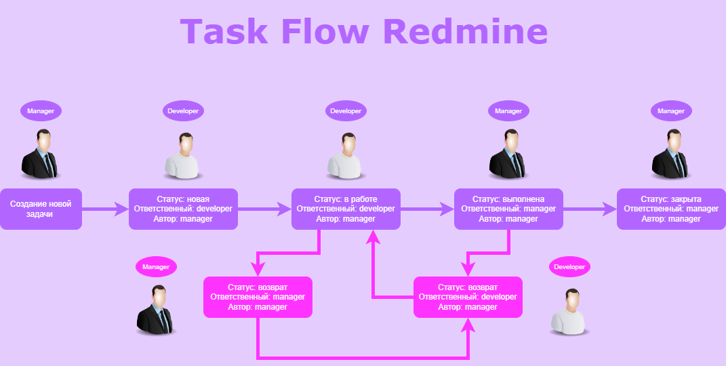

Slide 11

Работа с Git
Основные команды : 1. git init – инициализация Git-репозитория 2. git add . – сборка слепка следующего коммита 3. git commit - сохраняет слепок во внутренней базе данных 4. git status – показывает статус рабочего каталога (дерева) 5. git push – получение и интеграция с другим репозиторием или локальным 6. git pull - обновите удаленные ссылки вместе со связанными объектами 7. git branch “NameBranch”- создание новой ветки 8. git branch – просмотр веток и в какой находишься 8. git checkout “NameBranch”- переключение между ветками 9. git clone https://github.com/testrepo/dev.git - клонирование всей ветки 10. git reset – отменяет изменения, лучше использовать для локальных изменений 11. git revert --hard “028fd209ed” - отменяет изменения, лучше использовать для публичных изменений
Ссылка для скачивания:
https://git-scm.com/download/win

Slide 12

Это визуальный клиент системы управления исходными кодами программы Git, скачать который можно по ссылке: https://tortoisegit.org/download/
TortoiseGit:

Slide 13

Презентацию подготовил:
Журавлев Дмитрий, инженер.
Контакты:
Тел. 8(918)328-88-14
Mail. gddno@inbox.ru
Telegram. https://t.me/dzhuravlevvv
Санкт-Петербург
2022 год

